Slide 1
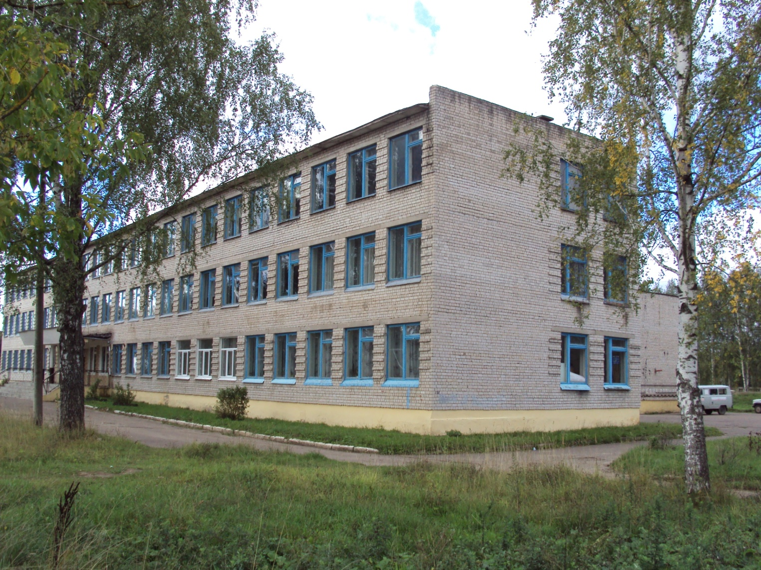
«ПЕДАГОГИЧЕСКИЙ КОНФЛИКТ
МЕЖДУ УЧИТЕЛЕМ И УЧЕНИКОМ»

Slide 2
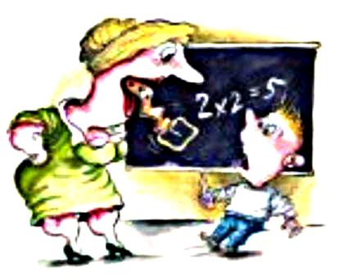
КОНФЛИКТ
-ПРОЦЕСС РЕЗКОГО ОБОСТРЕНИЯ
ПРОТИВОРЕЧИЯ И БОРЬБЫ ДВУХ ИЛИ БОЛЕЕ СТОРОН
В РЕШЕНИИ ПРОБЛЕМЫ,
ИМЕЮЩЕЙ ЛИЧНУЮ
ЗНАЧИМОСТЬ
ДЛЯ КАЖДОГО
ИЗ УЧАСТНИКОВ

Slide 3
КОНФЛИКТ ВОЗНИКАЕТ, ЕСЛИ ЕСТЬ:
УЧАСТНИКИ;
ПРОТИВОРЕЧИЯ (ПРОБЛЕМА)
ИНЦЕНДЕНТ(ДЕЙСТВИЕ,
ПРОВОЦИРУЮЩЕЕ ОБОСТРЕНИЕ ПРОТИВОРЕЧИЙ)
КОНФЛИКТНАЯ СИТУАЦИЯ (ПРОТИВОБОРСТВО СТОРОН)

Slide 4
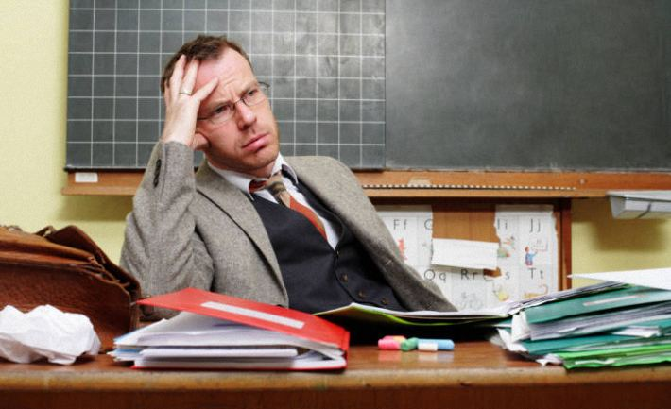
КАК УДЕРЖАТЬСЯ ОТ КОНФЛИКТА ,ЕСЛИ ВАС ЗАДЕЛИ ЗА ЖИВОЕ?

Slide 5
СОВЕТЫ ДЕТЕЙ:
надо успокоиться
не обращать внимания
обдумать ситуацию
досчитать до 10
съесть шоколадку
выпить стакан воды
«прокричаться» где-нибудь в другом месте
не «нарываться»
держать себя под контролем

Slide 6
СОВЕТЫ ПСИХОЛОГА
будьте принципиальны,
но не боритесь ради принципа
помните, что прямолинейность
хороша, но не всегда
критикуйте ,но не критиканствуйте
чаще улыбайтесь
не будьте самонадеянны
будьте справедливы и терпимы к
людям
не переоценивайте свои способности и возможности,
не умаляйте способности и возможности других
не проявляйте инициативу там, где в ней не нуждаются
реализуйте себя в творчестве, а не в конфликтах
проявляйте выдержку, овладейте умениями
саморегуляции

Slide 7
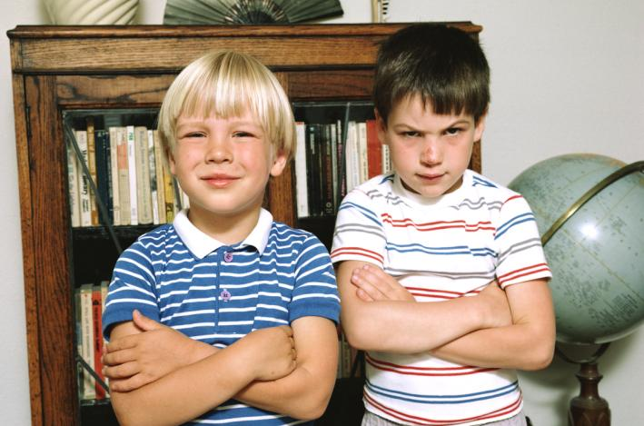
Что делать, если вы заходите в класс,
где есть «раздражитель»?
Как подготовиться?

Slide 8
не слушать его
не реагировать
не общаться с ним
избегать его
попробовать подружиться с ним
думать о приятном ,отвлечься
попытаться выслушать и понять
применить чувство юмора
отвечать ему в его стиле
не говорите сразу со взвинченным,
возбужденным человеком
постарайтесь посмотреть на проблему глазами
оппонента, «встать на его место»
умейте заставить себя молчать, когда вас задевают
в мелкой ссоре,будьте выше мелочных разборок

Slide 9
РАЗРЕШЕНИЕ КОНФЛИКТА
ПРОЦЕСС НАХОЖДЕНИЯ
ВЗАИМОПРИЕМЛИМОГО РЕШЕНИЯ
ПРОБЛЕМЫ,
ИМЕЮЩЕЙ ОБЩУЮ ЗНАЧИМОСТЬ
ДЛЯ УЧАСТНИКОВ КОНФЛИКТА,
И НА ЭТОЙ ОСНОВЕ
ГАРМОНИЗАЦИЯ ИХ ОТНОШЕНИЙ

Slide 10
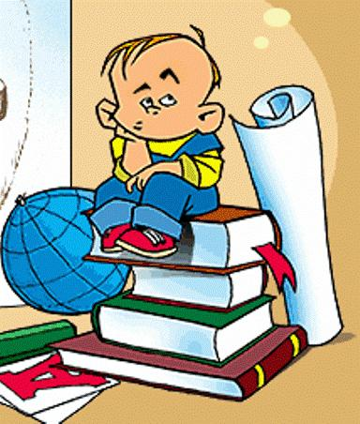
ЧТО ДОЛЖЕН СДЕЛАТЬ УЧЕНИК,
ЕСЛИ ПРОИЗОШЕЛ
КОНФЛИКТ
С УЧИТЕЛЕМ?

Slide 11
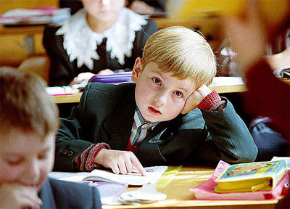
МНЕНИЕ ДЕТЕЙ
ВЫСЛУШАТЬ УЧИТЕЛЯ
НЕ СПОРИТЬ С УЧИТЕЛЕМ
ПРОМОЛЧАТЬ
ЕСЛИ УЧИТЕЛЬ ПРАВ,ТО ИЗВИНИТЬСЯ
В ОСТАЛЬНЫХ СЛУЧАЯХ – НЕ РЕАГИРОВАТЬ
ИСКАТЬ КОМПРОМИСС
КЛАСС ДОЛЖЕН ВСЁ ОБСУДИТЬ И ПРИНЯТЬ РЕШЕНИЕ
ЕСЛИ УЧИТЕЛЬ ВИНОВАТ,ОБЪЯВИТЬ ЕМУ БАЙКОТ

Slide 12
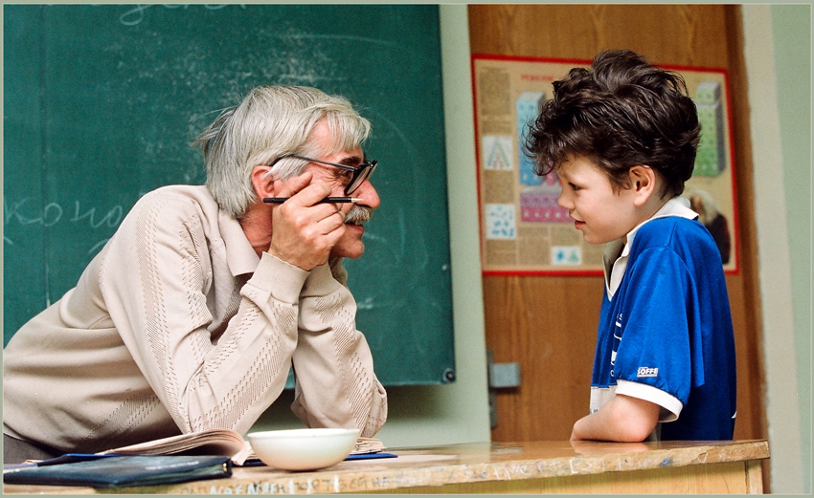
ЧТО ДОЛЖЕН СДЕЛАТЬ УЧИТЕЛЬ,ЕСЛИ ПРОИЗОШЕЛ КОНФЛИКТ С ДЕТЬМИ?

Slide 13
МНЕНИЕ ДЕТЕЙ
ПЕРЕВЕСТИ РАЗГОВОР
НА ДРУГУЮ ТЕМУ
ШУТИТЬ
ПРОАНАЛИЗИРОВАТЬ СВОИ ДЕЙСТВИЯ
ИСКАТЬ КОМПРОМИСС И СПОСОБ ПРИМИРЕНИЯ
ВСТАТЬ НА МЕСТО УЧЕНИКА
ПОГОВОРИТЬ С УЧЕНИКОМ ПОСЛЕ УРОКА
ИЗВИНИТЬСЯ
ЗАБЫТЬ ОБИДУ
НЕ ОБРАЩАТЬ ВНИМАНИЯ ИЛИ УВОЛИТЬСЯ

Slide 14
МНЕНИЕ ПСИХОЛОГОВ
ЗА РАЗВИТИЕ И СПОСОБ
РАЗРЕШЕНИЯ КОНФЛИКТА
ОТВЕЧАЕТ ПЕДАГОГ!
НЕОБХОДИМО ПОМНИТЬ,
ЧТО ДЕТИ УСВАИВАЮТ
СТРАТЕГИЮ И СТИЛЬ ПОВЕДЕНИЯ
УЧИТЕЛЯ, СПОСОБ РАЗРЕШЕНИЯ КОНФЛИКТА(Т.Е. НЕОБХОДИМО НЕ ЗАБЫВАТЬ О «ВОСПИТЫВАЮЩЕМ» ЭФФЕКТЕ КОНФЛИКТНОЙ СИТУАЦИИ)
СТИЛЬ ПОВЕДЕНИЯ – СОТРУДНИЧЕСТВО И КОМПРОМИСС

Slide 15
ЧТО ДОЛЖЕН СДЕЛАТЬ КЛАССНЫЙ РУКОВОДИТЕЛЬ,ЕСЛИ ПРОИЗОШЕЛ КОНФЛИКТ?

Slide 16
ДОЛЖЕН ПОГОВОРИТЬ И С УЧИТЕЛЕМ, И С КЛАССОМ
ДОЛЖЕН ВМЕШАТЬСЯ И ПОМОЧЬ НАЙТИ КОМПРОМИСС
РАЗОБРАТЬСЯ В СИТУАЦИИ
ПРИМИРИТЬ СТОРОНЫ
ПОДДЕРЖАТЬ И ЗАЩИТИТЬ УЧЕНИКОВ
ВЫСТУПИТЬ В РОЛИ СУДЬИ
ЕСЛИ НИЧЕГО НЕ МОЖЕТ СДЕЛАТЬ,ТО ЛУЧШЕ НЕ УЧАСТВОВАТЬ

Slide 17
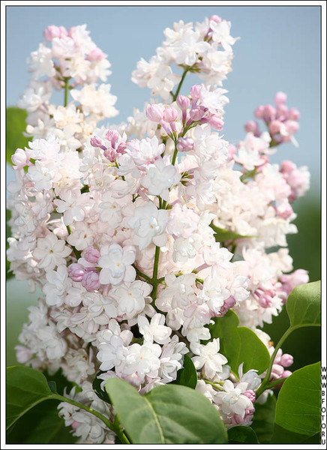
ЖИЗНЬ ПРЕКРАСНА...

